Slide 1


TNXH 2
Chủ đề 2: Trường học
Ấn để đến trang sách
Bài 5
Một số sự kiện ở trường học
( Tiết 2)

Slide 2


Slide 3

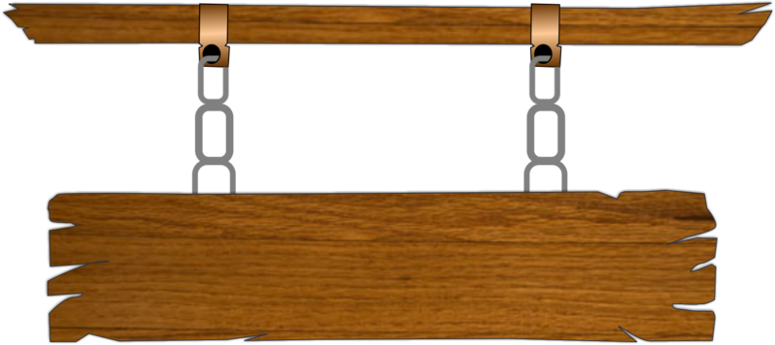

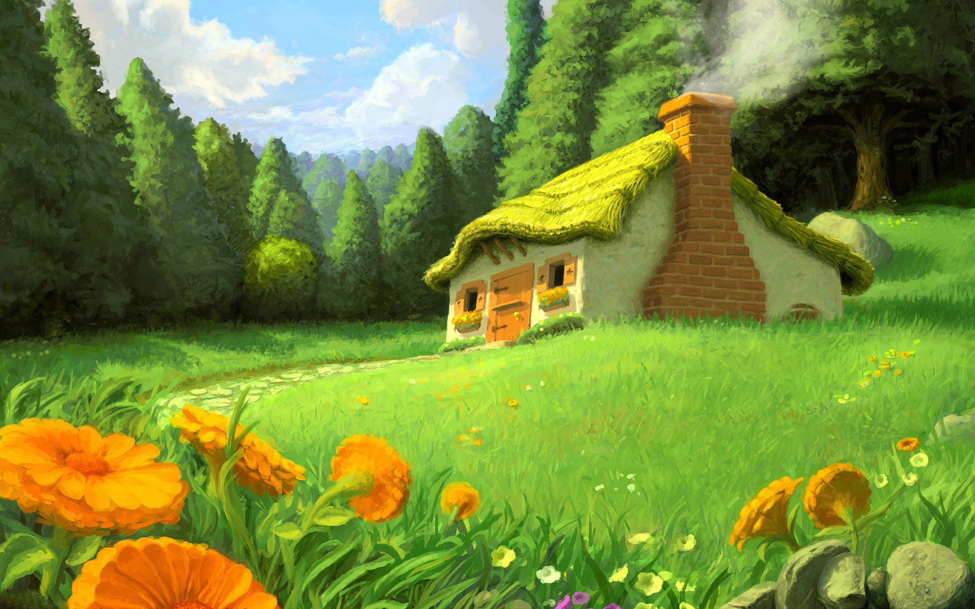
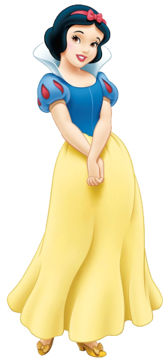
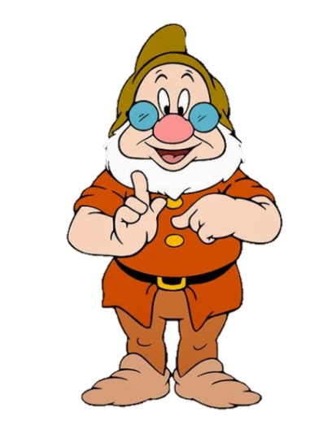
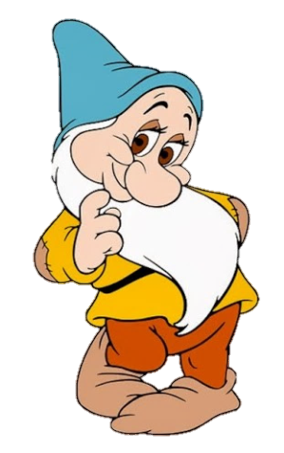
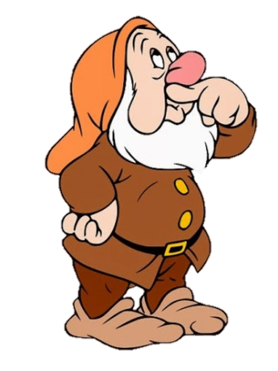
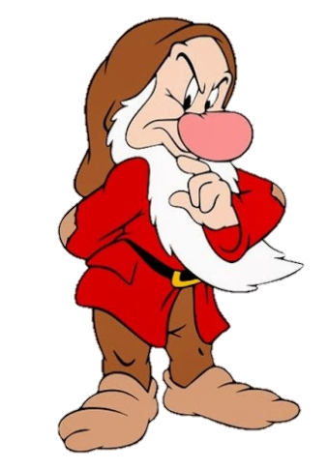
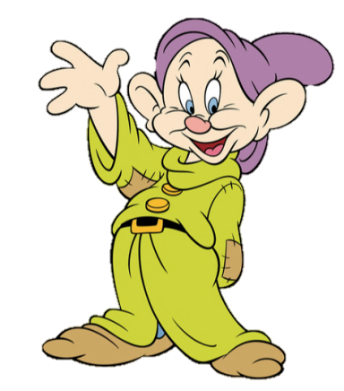
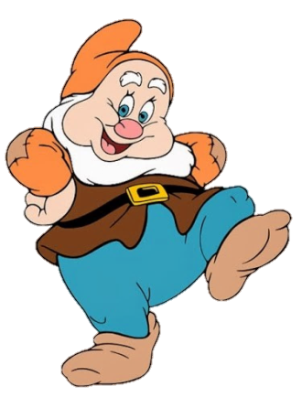
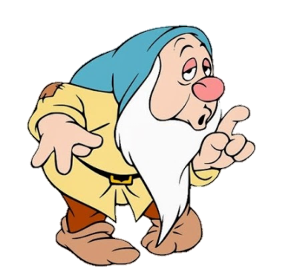

CHƠI TRỐN TÌM
CÙNG BẠCH TUYẾT VÀ 7 CHÚ LÙN
Notes:
GV click vào play

Slide 4

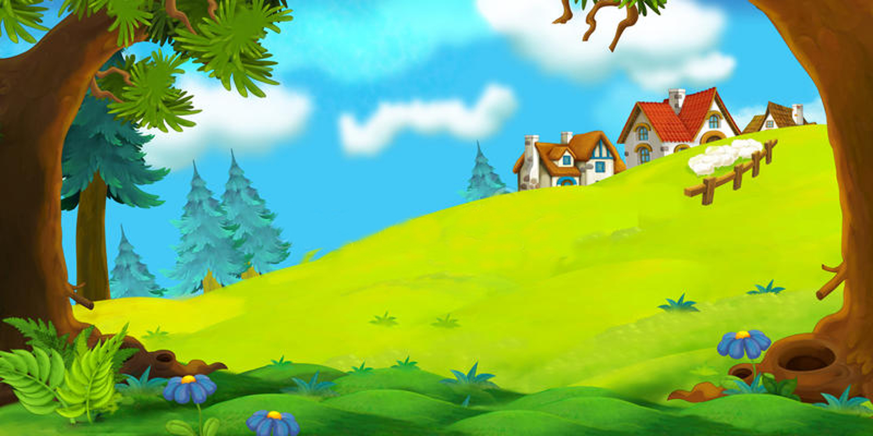

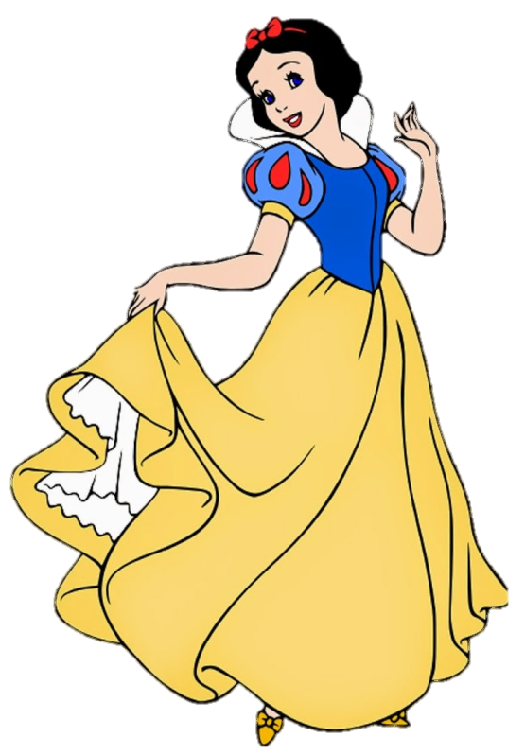
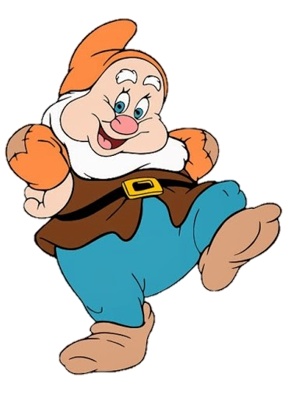
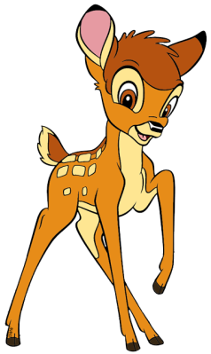
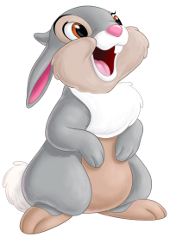
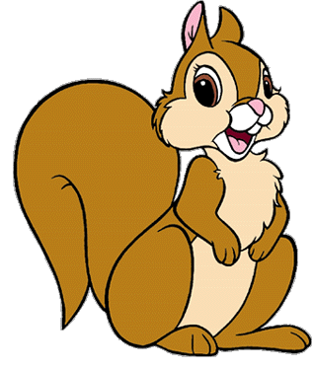
Hoạt động nào thường diễn ra vào ngày khai giảng năm học mới ở các trường Tiểu học?
A. Cô giáo dắt tay các bạn học sinh vào lớp 1 tiến vào sân trường
B. Thi kéo co
C. Quyên góp ủng hộ học sinh nơi khó khăn
D. Tổ chức giải thi đấu cờ vua
ĐÚNG RỒI
Notes:
GV click vào khung đáp án để chọn đáp án đúng

Slide 5
Chọn đáp án đúng để hoàn thành câu sau: “Ngày…. là ngày đầu tiên mở đầu một năm học.”
A. Bế giảng
B. Nhà giáo Việt Nam
C. Khai giảng
D. Tết Nguyên đán
ĐÚNG RỒI
Notes:
GV click vào khung đáp án để chọn đáp án đúng

Slide 6


Slide 7

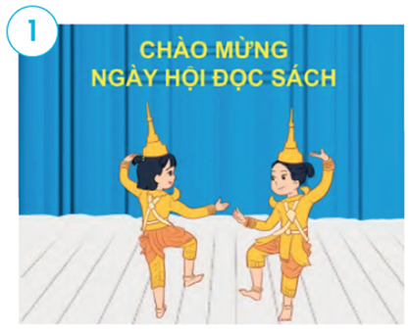
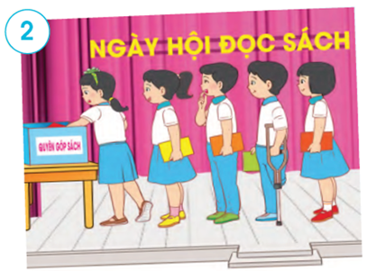
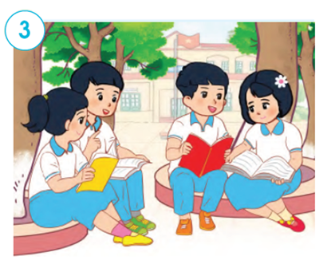
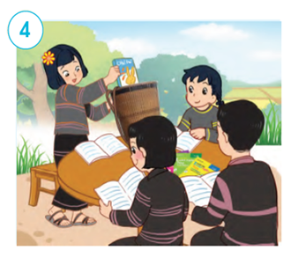
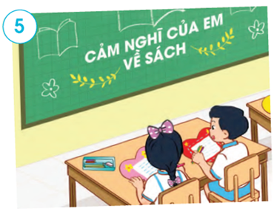
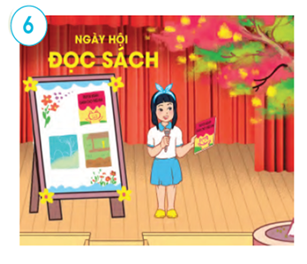
3. Sự tham gia của học sinh trong một số sự kiện ở trường
Nhận xét về sự tham gia của các bạn học sinh trong Ngày hội Đọc sách qua các hình.

Slide 8


Sự tham gia của các bạn học sinh trong Ngày hội đọc sách qua các hình:
Hoạt động văn nghệ.
Quyên góp sách
Chăm chú đọc sách và viết cảm nghĩ về ngày đọc sách,
Xung phong giới thiệu sách,..

Slide 9





LIÊN HỆ BẢN THÂN
Em đã tham gia hoạt động
nào trong Ngày hội Đọc
sách?
Em thích hoạt động nào?
Vì sao?

Slide 10

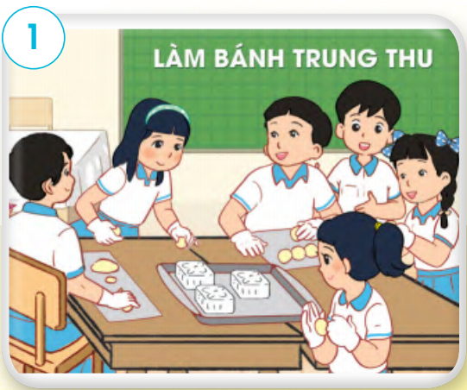
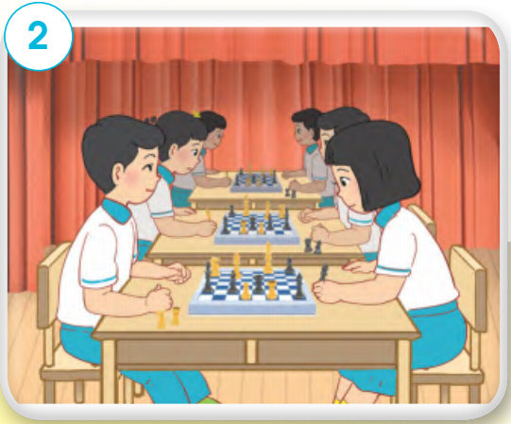
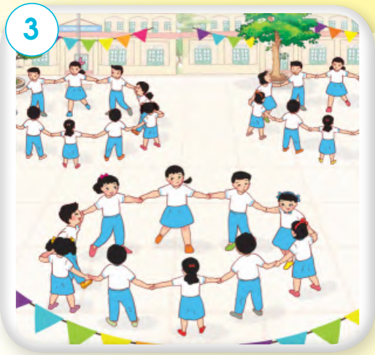
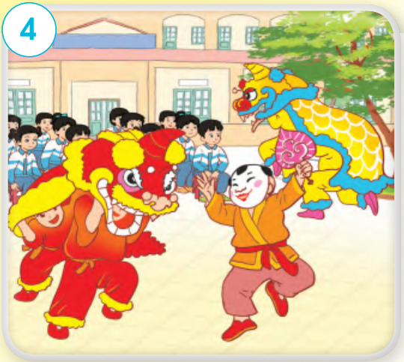
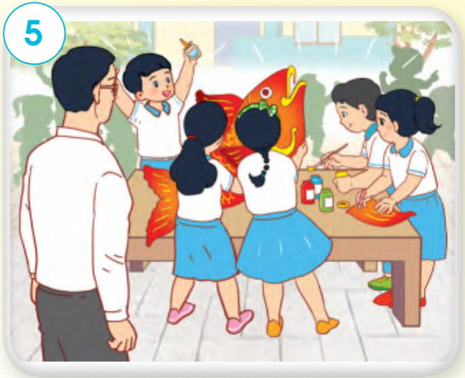
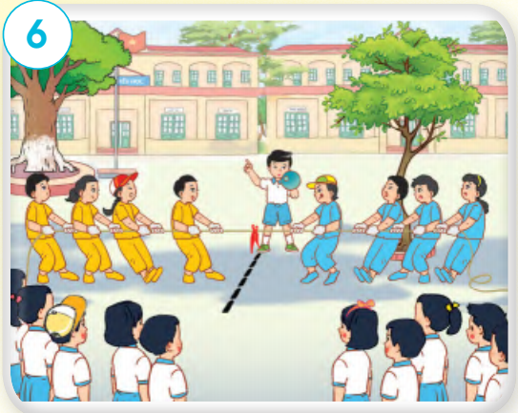
Trò chơi “Lựa chọn hoạt động của học sinh
cho phù hợp với từng sự kiện”

Slide 11






Ong nhỏ và mật hoa
BẮT ĐẦU

Slide 12





Hoạt động nào phù hợp với sự kiện vui Tết Trung thu?
Notes:
Hướng dẫn: GV click vào khung đáp án để kiểm tra đúng/sai.

Slide 13
Hoạt động nào phù hợp với sự kiện Hội khỏe Phù Đổng?
Notes:
Hướng dẫn: GV click vào khung đáp án để kiểm tra đúng/sai.

Slide 14


Slide 15


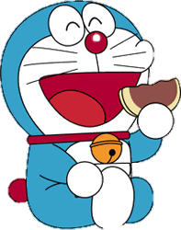
Doraemon và chiếc bánh rán
Những con chuột đáng ghét đang tìm cách ăn vụng bán rán của chú mèo máy Doraemon. Các em hãy ngăn cản chúng bằng cách trả lời các câu hỏi nhé.

Slide 16



Hoạt động nào được tổ chức thường xuyên trong lớp học?
A. Nấu ăn
B. Chơi game
C. Thi đua học tốt
D. Kinh doanh
Notes:
Hướng dẫn: GV click vào khung đáp án để kiểm tra đúng/sai.

Slide 17
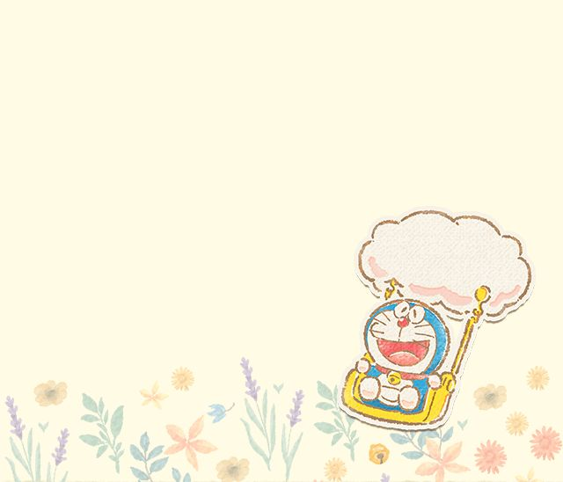
Chọn ý nghĩa đúng của sự kiện Hội khỏe Phù Đổng?
A. Thúc đẩy phong trào thể dục thể thao
B.Tri ân thầy, cô giáo
C. Tôn vinh giá trị của sách
D. Chào đón năm học mới
Notes:
Hướng dẫn: GV click vào khung đáp án để kiểm tra đúng/sai.

Slide 18



HƯỚNG DẪN VỀ NHÀ
Ôn tập kiến thức đã học trong tiết
Chuẩn bị cho tiết tiếp theo
Bài 5: Một số sự kiện ở trường học (Tiết 3)

Slide 19


Slide 20



Để kết nối cộng đồng giáo viên và nhận thêm nhiều tài liệu giảng dạy,
mời quý thầy cô tham gia Group Facebook
theo đường link:
Hoc10 – Đồng hành cùng giáo viên tiểu học
Hoặc truy cập qua QR code

